Slide 1
Школьные болезни
Старший преподаватель кафедры гигиены и экологии
Уральского государственного медицинского университета
Бабикова Анастасия Сергеевна

Slide 2
Школьные болезни - это заболевания приобретенные в школьном возрасте
Заболевания костно-мышечной системы
Заболевания глаза и его придаточного аппарата
Заболевания желудочно-кишечного тракта
Травматизм- характерен для всех возрастов
Заболевания верхних дыхательных путей

Slide 3
Болезни костно-мышечной системы
Причины:
Низкая двигательная активность (слабость мышечного корсета)
Неправильно организованное рабочее место
Тяжелый ранец
Недостаточное питание

Slide 4
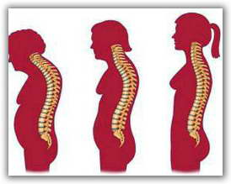
Типичные нарушения осанки
Разные уровни плеч
Разный уровень отстояния лопаток
Не симметричны треугольники талии
Нарушение осанки можно заметить и родителям. Во время купания, переодевания ребенка обратите внимание: разные уровни плеч, разный уровень отстояния лопаток, не симметричны треугольники талии

Slide 5
Профилактика
Формирование мышечного корсета (плавание, ЛФК, гимнастика)
Организация рабочего места (мебель соответствует росту ребенка)
Адекватное питание

Slide 6
Стул должен соответствовать столу и росту ребенка. Желательно приобретать мебель, которая «растет»!

Slide 7
Болезни глаза и его придаточного аппарата
Причины:
Низкая освещенность
Компьютер
Чтение с телефона и игры на телефоне…
Профилактика
Непрерывное время работы за компьютером 20-25 мин
Зрительная гимнастика
Достаточный уровень освещенности

Slide 9
Болезни желудочно-кишечного тракта
Причины:
Нарушение режима питания (интервалы между приемами пищи…)
Употребление запрещенных продуктов (газ. Вода, …)
Несбалансированное питание
Много сладкого, мучного
Профилактика:
Всегда в доступе полезная еда
Покупайте продукты вместе с ребенком, объясняйте почему Вы берете тот или иной продукт (творог-источник белка и кальция, овощи-источник пищевых растительных волокон, витаминов)
Формирование пищевого поведения (убеждайте: «будешь есть укроп и петрушку будут густые волосы, как у Рапунцель» и др. можно прибегать к убеждению через кумира)
Питание в школе! (это горячее питание и сбалансированное, еда принесенная с собой может стать причиной кишечного отравления - холодные сырники, пицца пролежавшие в рюкзаке 2 часа!)
5 групп продуктов употреблять ежедневно: мясо, овощи, фрукты, молочные продукты, крупы-хлеб.

Slide 10
Что может быть в качестве быстрого перекуса
Орехи
Фрукты
Котлета с хлебом, огурцом, зеленью в виде гамбургера

Slide 11
Детский травматизм
1. Родовой (во время прохождения через родовые пути)
2. Бытовой (в жилище)
3. Уличный (ДТП, несчастные случаи на улице)
4. Школьный (чрезмерная двигательная активность, неорганизованность)
5. Спортивный (исправность оборудования)

Slide 12
Профилактика
Если ребенок катается на велосипеде, обязательно на нем должен быть: шлем, перчатки, яркая куртка им жилет
Когда ребенок один дома, уберите острые, колющие предметы в недоступное место
Учите правилам безопасности на улице: если выключился телефон, потерялся, то можно зайти в любое общественное место (кафе, почта, больница) или обратиться за помощью к женщине с коляской и попросить позвонить маме (выучить тел. мамы наизусть)
Организуйте и контролируйте день своего ребенка. У детей есть доступ к разной информации, но они не знают как ей воспользоваться.

Slide 13
Социальные сети
Научите: фотография на странице пользователя может не соответствовать действительности; не сообщать где и с кем живешь, не выкладывать фото из дома
Покажите ребенку на какие сайты Вы заходите, что читаете, для примера можно зайти на свою страничку в социальных сетях

Slide 14
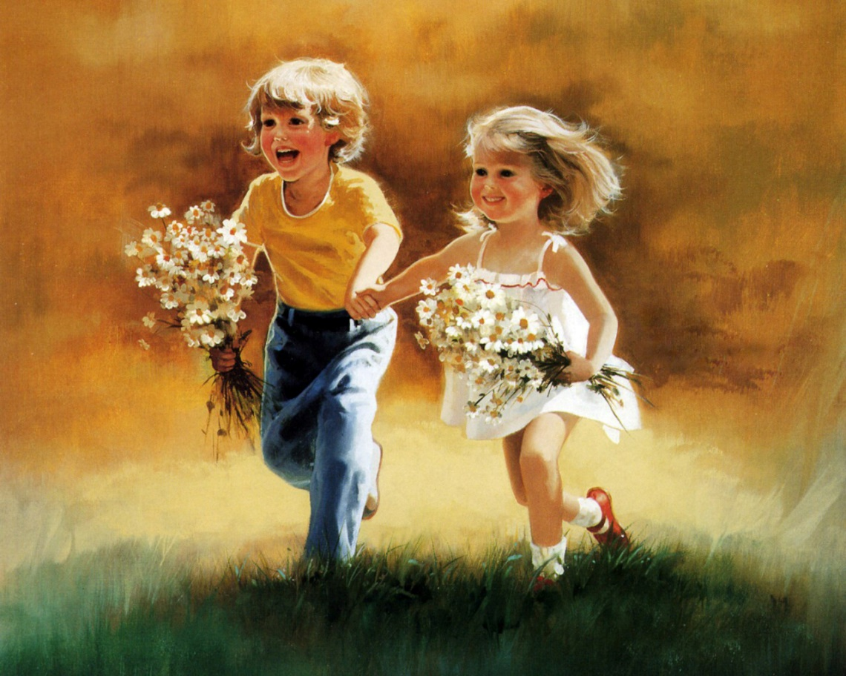
Спасибо за внимание! Берегите своих детей!

